Slide 1
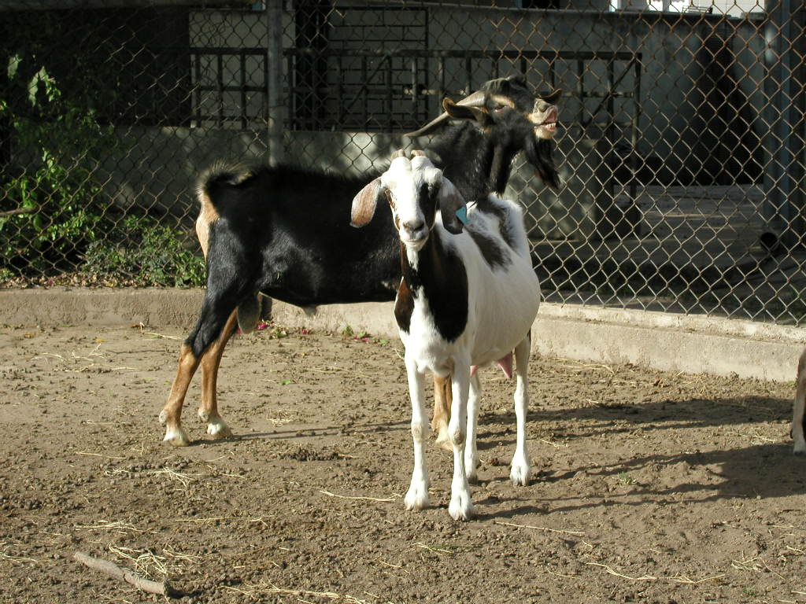


MANEJO REPRODUCTIVO EN pequeños rumiantes
Prof. Carolina Duque Bonisoli
Enero 2013

Slide 2
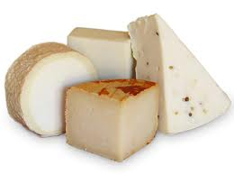
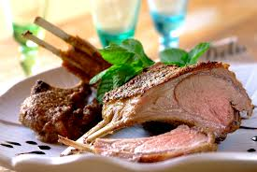
La explotación de cabras y ovejas es una actividad económica que presenta un gran potencial de crecimiento en nuestro país.
La demanda de productos derivados de la leche de cabra aumenta cada vez más, creando oportunidades de mercado para los productores emprendedores.
La carne de cordero se presenta como una alternativa para suplir las demandas de proteína de la población.

Slide 3
La reproducción es un proceso complejo que conjuga todos los elementos que comprenden la unidad de producción (sanidad, nutrición, genética, clima, manejo general)
Cualquier trastorno del sistema implicará una baja eficiencia reproductiva
Crías nacidas
Producción de leche

Slide 4
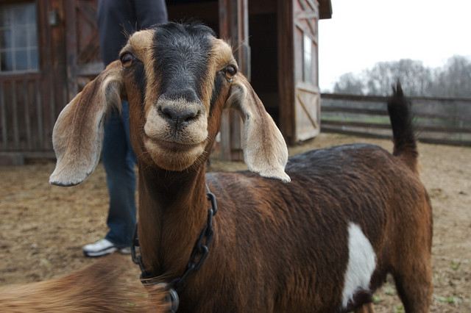
PUBERTAD
1er eyaculado con espermatozoides capaces de fecundar
3 – 7 meses
27 – 30 Kg
1er celo +
ovulación
4 -8 meses
22 – 26 Kg

Slide 5
FISIOLOGIA REPRODUCTIVA
Pulsos de GnRH determinan la Pubertad
Periodo Prepuberal
    Mínima descarga de GnRH
    Bajo FSH y LH
    De mínima a ninguna foliculogénesis o espermatogénesis
Pubertad
    Aumento de la frecuencia de pulsos y amplitud de descarga de GnRH
    Aumento de Pulsos de FSH y LH
    Presente Foliculogénesis y espermatogénesis

Slide 6
PUBERTAD
Pubertad en ovejas de pelo en el trópico seco
Factor |  | 1er cuerpo lúteo |  | 1er celo
 |  | Edad | Peso | Edad | Peso
Raza | Dorper | 291,2ª | 43,16ª | 300,3ª | 45,32ª
 | B.B.N. | 250,1bc | 24,7c | 280,3ª | 28,15b
 | Pelibuey | 231,8c | 27,59c | 260,1ª | 30,35b
Epoca de nacimiento | Jul – Ago | 262,5ª | 31,02a | 285,1ª | 32,68ª
 | Sep – Oct | 233,8b | 30,64ª | 255,5b | 32,05ª
Tipo de nacimiento | Simple | 266,6ª | 34,12ª | 284,7ª | 36,74ª
 | Mult | 242,5b | 28,62b | 266,7b | 29,69b
a≠b ≠c: p<0,05
(Adaptado de: Zavala Elizarraraz et al., 2008)

Slide 7
PUBERTAD
Pubertad en cabras en el trópico (Brasil)
a≠b P<0,001c≠d P<0.05 (Freitas et al., 2004)
Raza | Edad (días) | Peso (Kg) | % peso adulto
Saanen | 147.8±21.1 a | 22.5±1.7 c | 50.9
Anglo - Nubian | 256.3±69.6 b | 26.4±5.6 d | 45.1

Slide 8
PUBERTAD
Nutrición
Genética
Ambiente
Crecimiento
Desarrollo
Pubertad

Slide 9
Aumento tamaño testicular
Aumento secreción testosterona
Esperma-togénesis
Comporta -miento
Pubertad
Eyaculación

Slide 10
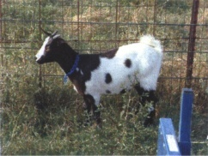
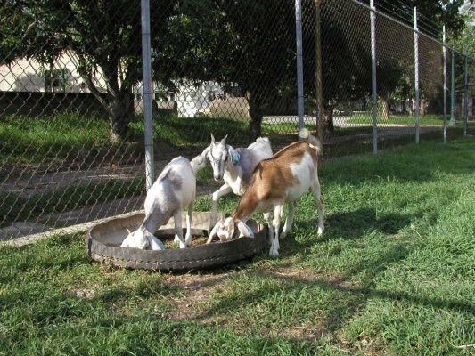
MADUREZ SEXUAL
Hembra sexualmente madura:
  Monta
  Gestación
  Parto
Ideal: 60 – 70 % peso adulto
Machos: incorporar 3 - 6
meses después de la
pubertad
Sin afectar su potencial de crecimiento

Slide 11
Comportamiento reproductivo de borregas West African en relación con la edad y peso al primer servicio en el medio tropical
Peso 1er servicio (kg) | Edad (d) | Fertilidad 1er servicio | Prolificidad | Mortalidad de crías (%)
<18 | 245 | 63.0 b | 1.06 a | 33.3 b
18 – 22 | 251 | 70.6 b | 1.06 a | 21.6 b
22 – 26 | 298 | 92.1 a | 1.10 b | 10.9 a
>26 | 336 | 82.1 ab | 1.13 b | 7.7 a
a≠b: p<0.05 González-Stagnaro, 1993
Prolificidad: número de crías nacidas por parto (Mellado et al., 1991)

Slide 12
CICLO ESTRAL Y ESTRO
CICLO ESTRAL
Cambios morfológicos y fisiológicos cíclicos, que ocurren en el tracto genital femenino, el cual está marcado por un período de receptividad sexual llamado estro o celo. Su finalidad es garantizar la preparación del tracto genital para la cópula, la ovulación, la fertilización y la implantación embrionaria, abarcando un periodo que va de un celo al próximo celo
E2 Cuerpo Lúteo ( P4)
F. Folicular F. Luteal
(McCracken et al., 1999)

Slide 13
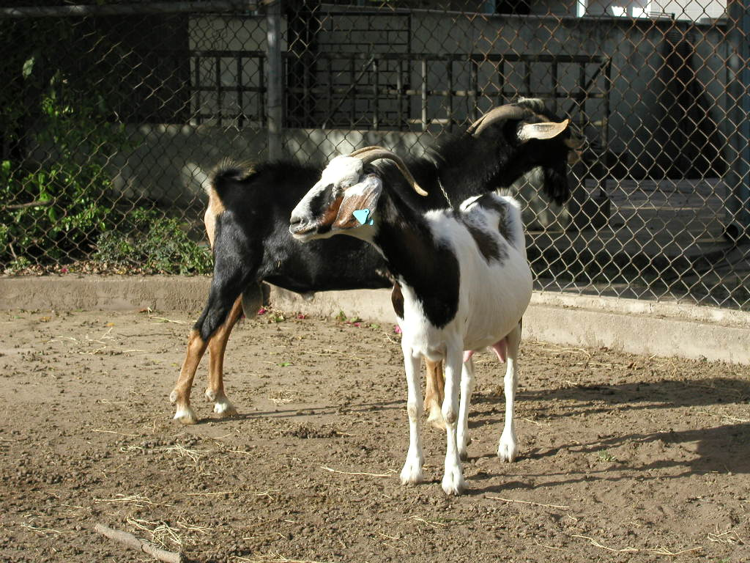
CICLO ESTRAL Y ESTRO
CABRAS
Ciclo Estral:
Cabritonas: 19.9 ± 3.6 días
Adultas: 20.8 ± 4.3 días
Celo:
12 – 192 h (mayor en época de lluvias)
Venezuela: 10 – 51 h (32.4 ± 3.6 h)
Ovulación al final del celo

Slide 14
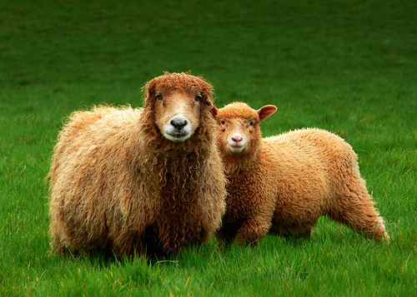
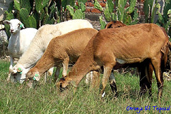
CICLO ESTRAL Y ESTRO
OVEJAS
Ciclo Estral:
17,5 ± 1, 6 d (Navarro y Torres, 1984)
17 d (14 – 19) (Mobini et al., 2002)
Celo:
30 ± 10,1 h (Navarro y Torres, 1984)
30 h (15 – 45) (Mobini et al., 2002)

Slide 15
CICLO ESTRAL Y ESTRO
Tasa de ovulación observada en distintas razas de cabras.
Tasa de ovulación | Raza | Referencias
1,8 – 2,06 | Criolla venezolana | González-Stagnaro y Madrid-Bury (1993)
1,64 ± 0,7 | Agrupación Caprina Canaria | González et al. (1994)
1,63 ± 0,5 | Alpina | Fonseca et al. (2005b)
1,62 ± 0,64 | Serrana | Simões et al. (2007)
1,9 ± 0,1 | Mestiza nativa mexicana | De Santiago-Miramontes et al. (2009)

Slide 16
CICLO ESTRAL Y ESTRO
Proporción de tipos de partos en ovejas de pelo tropicales
Rodriguez (1993)
Tipo de parto | West African | Barbados | Persa
Simple | 20 – 30% | 10 – 20% | 90 – 95%
Doble | >60% | >60% | 2 – 5%
Triple | <10% | 10 – 12% | <1%

Slide 17


ESTACIONALIDAD REPRODUCTIVA
VARIACIONES ESTACIONALES
  Cortos: estimulan reproducción
  Largos: inhiben reproducción
Poliéstricas estacionales
¿Estacionalidad reproductiva?

Slide 18
ESTACIONALIDAD REPRODUCTIVA
Esta estacionalidad está regida por la secreción de melatonina en la glándula pineal, que se realiza sólo en condiciones de oscuridad.
Por tanto, su ritmo de producción se modifica a lo largo del año en función de la duración de los días, siendo su secreción más larga durante los días cortos, estimulando la actividad reproductiva

Slide 19



ESTACIONALIDAD REPRODUCTIVA
Glándula Pineal
MELATONINA
FSH
GnRH*
Gónadas
Hipófisis
Hipotálamo
LH
*Frec. de liberación

Slide 20
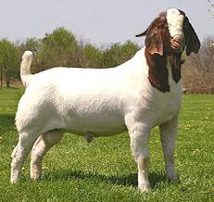
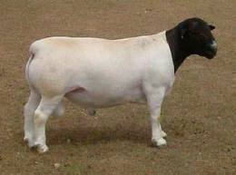
ESTACIONALIDAD REPRODUCTIVA
Macho
Tamaño testicular
Equilibrio endocrinológico de las gónadas
  Testosterona
Cantidad y la calidad del semen
Comportamiento sexual.

Slide 21
ESTACIONALIDAD REPRODUCTIVA
ESTACIONALIDAD EN EL TROPICO
Factor | Presentación celo | Duración ciclo estral | Autor
Precipitación promedio mensual | (+) | (-) | Dickson y Salas, 2004. Cerbito et al., 1995
Temperatura | NO |  | Dickson y Salas, 2004.
Horas luz | NO
Disponibilidad de pastos naturales dependientes de las precipitaciones

Slide 22
ESTACIONALIDAD REPRODUCTIVA
ESTACIONALIDAD EN EL TROPICO
Cabras: 2 épocas de celo en el año
García y Dickson (2005)
Inicio de lluvias
(2do trimestre del año)
Agosto - Noviembre

Slide 23
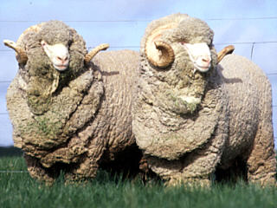
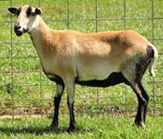
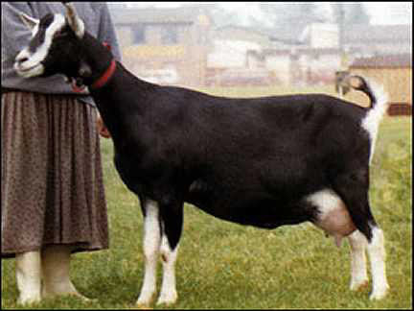
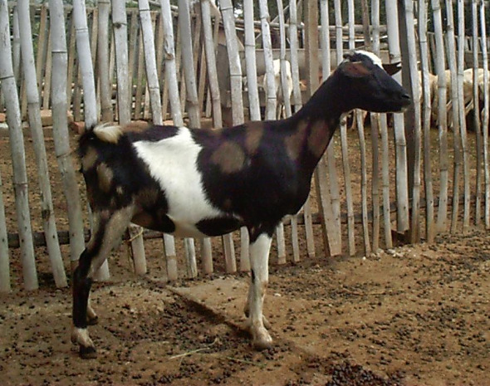
ESTACIONALIDAD REPRODUCTIVA
Factores genéticos
Vs.

Slide 24
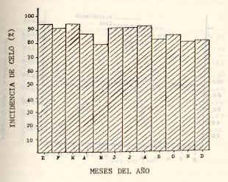
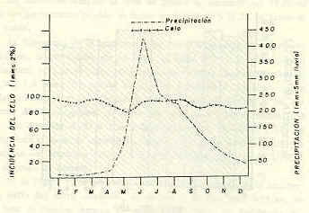
ESTACIONALIDAD REPRODUCTIVA
Incidencia media del estro observada, en ovejas de la raza West African, en la Mesa de Guanipa
Sexualmente activas durante todo el año
(Navarro y Torres, 1984)

Slide 25
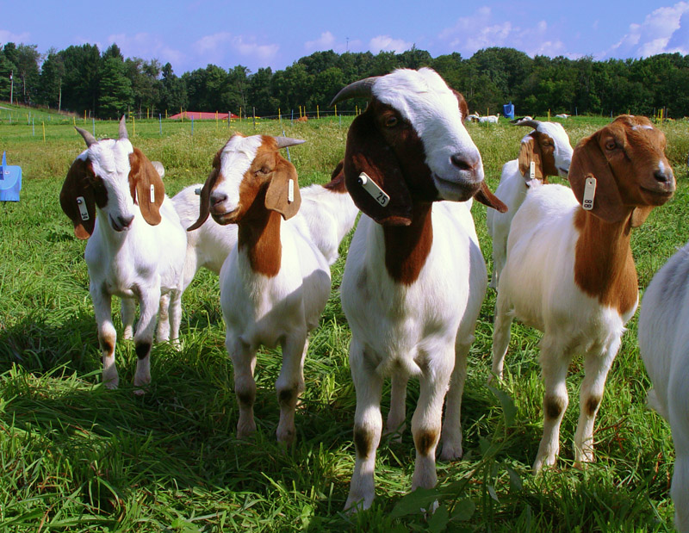
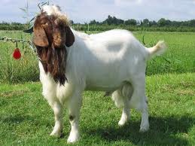
EFECTO MACHO
Inducción del celo y ovulación tras la reintroducción de un macho en un grupo de hembras en anestro (ovinas o caprinas), previo a un período de aislamiento.
Depende principalmente de un mecanismo olfativo (feromonas).
> 3 semanas
Ovulación > 95% hembras en 24 – 72 h
Celo variable ~ 60% hembras
CL corta duración
Factores ambientales y raciales

Slide 26
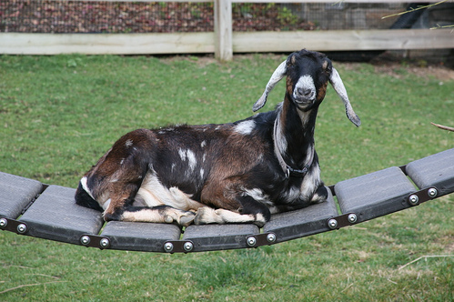
GESTACIÓN
Edad al 1er parto
12 – 16 m.
  Cabras lecheras ambiente templado (mayor en el trópico)
Razas:
  Alpino Francés: 15 m
  Nubian: 21.8 m.
Tipo de Parto:
  21.5 m (simples)
  23.7 m (dobles)
Variaciones entre:
Raza
Edad a la Pubertad

Slide 27
Efecto de la estación, estadio de la lactancia y amamantamiento sobre la eficiencia reproductiva en ovejas West African
 |  | Fertilidad (%) | Prolificidad | IPS (d) | IPC (d) | S/C
Época | Seca | 80.5 | 1.04 | 85.2 | 107.9 | 1.23
 | Lluviosa | 94.3 | 1.17 | 61.8 | 78.3 | 1.12
Estado lactacional | Seca | 94.0 | 1.23 | 45.8 | 59.1 | 1.14
 | Amantando 1 cría | 91.6 | 1.15 | 58.6 | 74.3 | 1.17
 | Amantando 2-3 crías | 83.0 | 1.08 | 85.5 | 103.0 | 1.27
(González-Stagnaro, 1993)

Slide 28
Efecto del tipo de parto sobre la eficiencia reproductiva en cabras tropicales
Tipo de Parto | IP1C (d) | Fertilidad (%) | Prolificidad | IEP (d)
Simple | 96.6±10.1 a | 72.0±4.7 | 1.43 ±0.3 | 264.6 ± 23.3 a
Múltiple | 126.9 ±13.8 b | 75.0±5.1 | 1.52±0.3 | 290.9 ± 31.2 b
a≠b p<0.05 (González-Stagnaro ,1993)

Slide 29
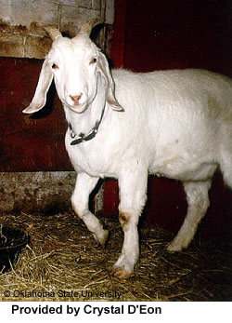
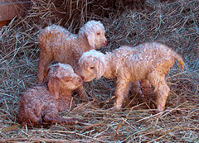
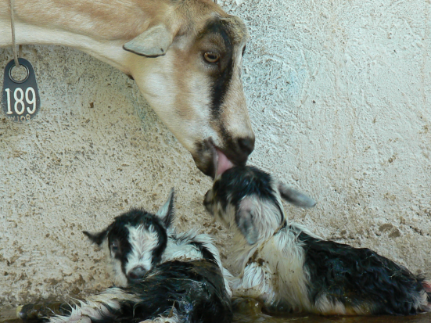
Periodo de Gestación
Diferencia entre Razas:
  Alpino Francesa: 152.2 ± 3.7 d (136 – 160 d)
  Nubian: 148.7 ± 3.8 d (133 – 166 d)
  Toggenburg: 149.7 ± 3.9 d (142 – 158 d)
Diferencias según el tipo de gestación:
  Gestación simple: 152.6
  Gestación doble: 151.4
  Gestación triple: 146.5

Slide 30
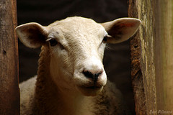
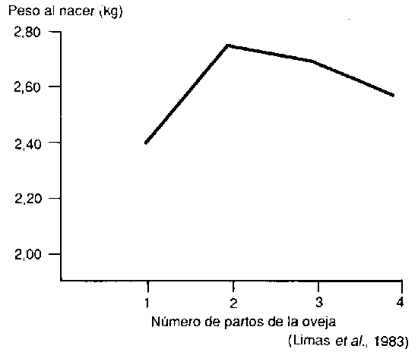
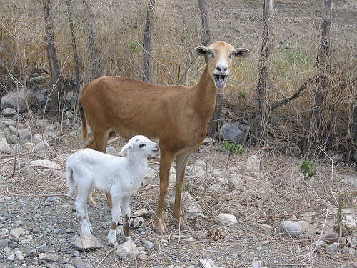
Relación entre el número de partos de la oveja Pelibuey y el peso de los corderos al nacer
(Perón et al., 1991)

Slide 31
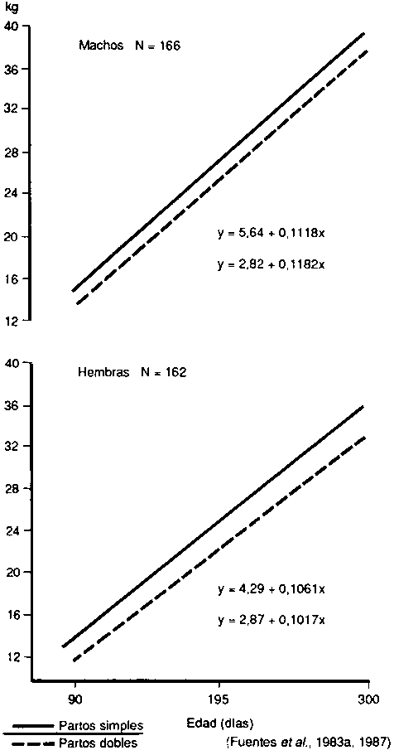
Relación entre el peso y la edad de machos y hembras de raza Pelibuey
(Perón et al., 1991)

Slide 32
Efecto del número de parto sobre la prolificidad y la frecuencia de partos múltiples en cabras Criollas tropicales
Número de Parto | Prolificidad | Partos Múltiples (%)
1 | 1.12 c | 12.9 c
2 | 1.45 b | 46.7 b
3 | 1.72 a | 74.9 a
>3 | 1.66 a | 69.9 a
Letras diferentes: p<0.05 (González-Stagnaro, 1993)

Slide 33
Efecto de la producción Láctea sobre la eficiencia reproductiva en cabras criollas tropicales
Prod. De leche 100 d (g) | IP1C (d) | IEP (d) | Fertilidad (%) | Prolificidad | Partos Múltiples (%)
>600 | 178.6 ± 26.5 a | 348.0 ± 92 a | 61.1 ± 8 a | 1.54 | 55.1 a
300 – 600 | 139.2 ± 19.9 b | 305.3 ± 71 a | 64.6 ± 7 a | 1.45 | 45.7 c
<300 | 96.5 ± 15.6 c | 266.5 ± 42 b | 77.9 ± 5 b | 1.51 | 53.1 a
Secas | 63.2± 12.8 d | 229.7 ± 38 b | 86.3 ± 7 c | 1.43 | 48.8 ac
Letras diferentes: p<0.05 (González-Stagnaro, 1993)

Slide 34
Efecto de la edad al destete sobre la eficiencia reproductiva en cabras criollas tropicales
Edad al destete (semanas) | IP1C (d) | IEP (d) | Fertilidad (%) | Prolificidad
0 – 1 | 42.6±6 a | 209.6±19 a | 86.8± 6 a | 1.37 a
3 – 9 | 73.5±9 ab | 237.5± 31 b | 81.3± 9 a | 1.51 b
9 – 12 | 98.1±10 b | 265.3± 56 b | 74.0 ± 11 a | 1.48 b
12 – 16 | 136.0±14 c | 307.8± 71 b | 69.1 ± 13 b | 1.56 b

Slide 35
PARTO
Fases fisiológicas del parto en cabras criollas tropicales
Grupo etario | Contracción uterina (h) | Expulsión Fetal (min) | Expulsión Placenta (min) | Duración del Parto (h)
Cabritonas | 2,35 ± 0,33 a (0,40 – 8,30) | 32,3 ± 5,1 a | 135 ± 7,6 a (45 – 163) | 5,22 ± 0,5 a
Cabras | 1,50 ± 0,18 b (0,18 – 6,30) | 22,1 ± 3,8 b | 121,3 ± 5,9 b (30 – 145) | 4,13 ± 0,4 c
a≠b p<0,05; a≠c P<0,01
(González-Stagnaro y Madrid-Bury, 2004)
TOMAR ACCIONES

Slide 36
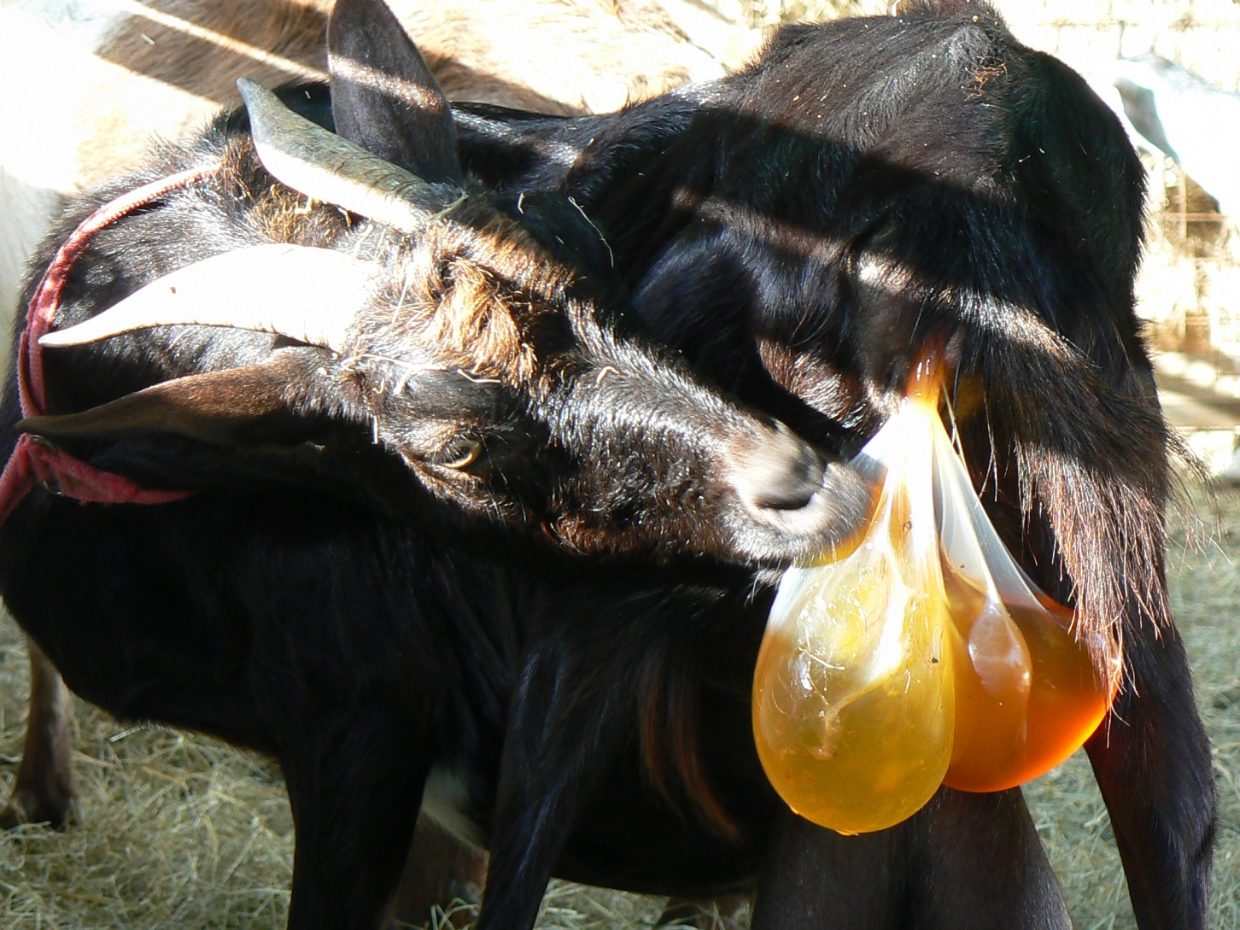
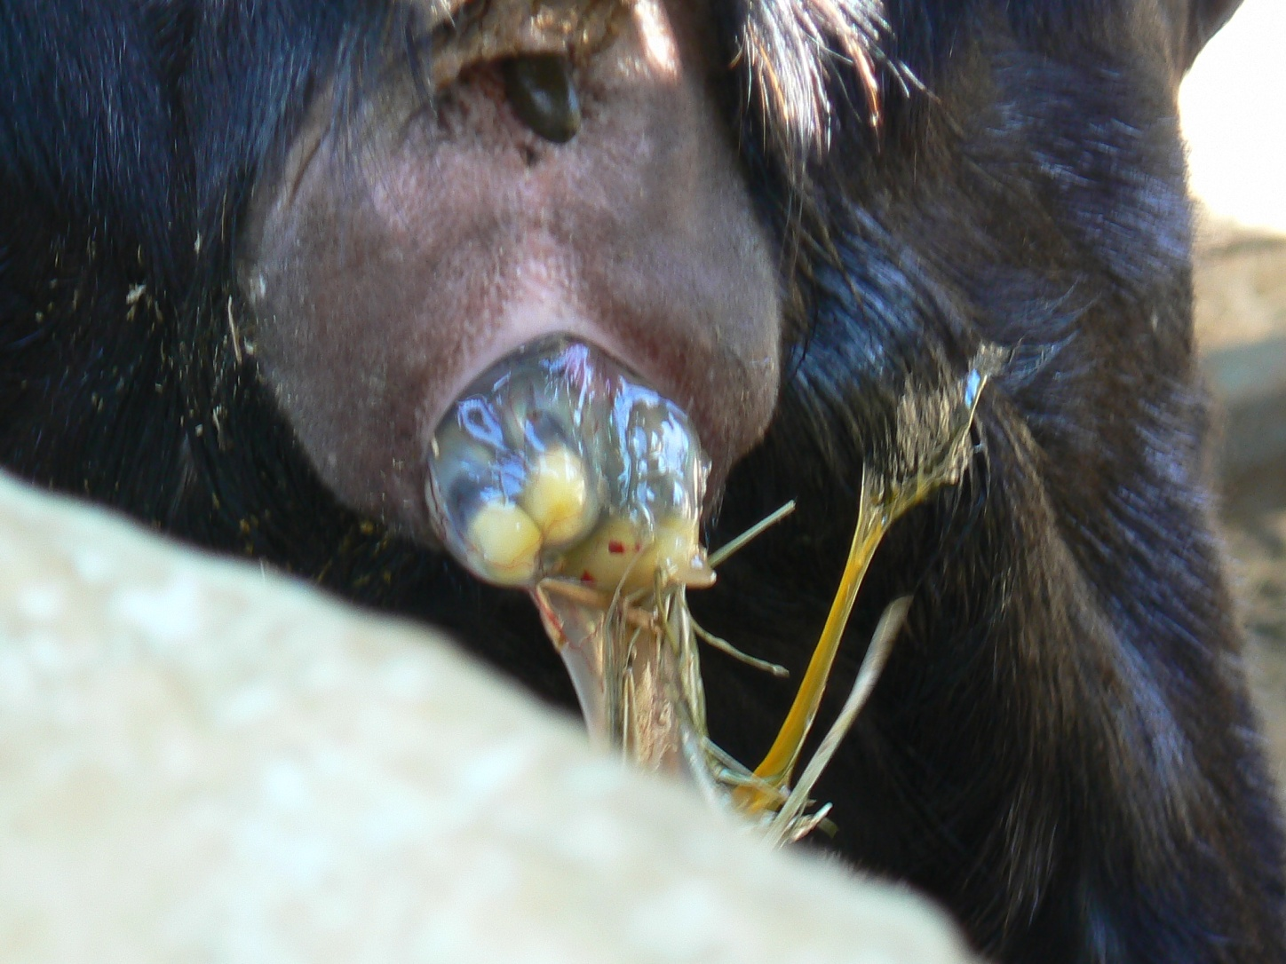
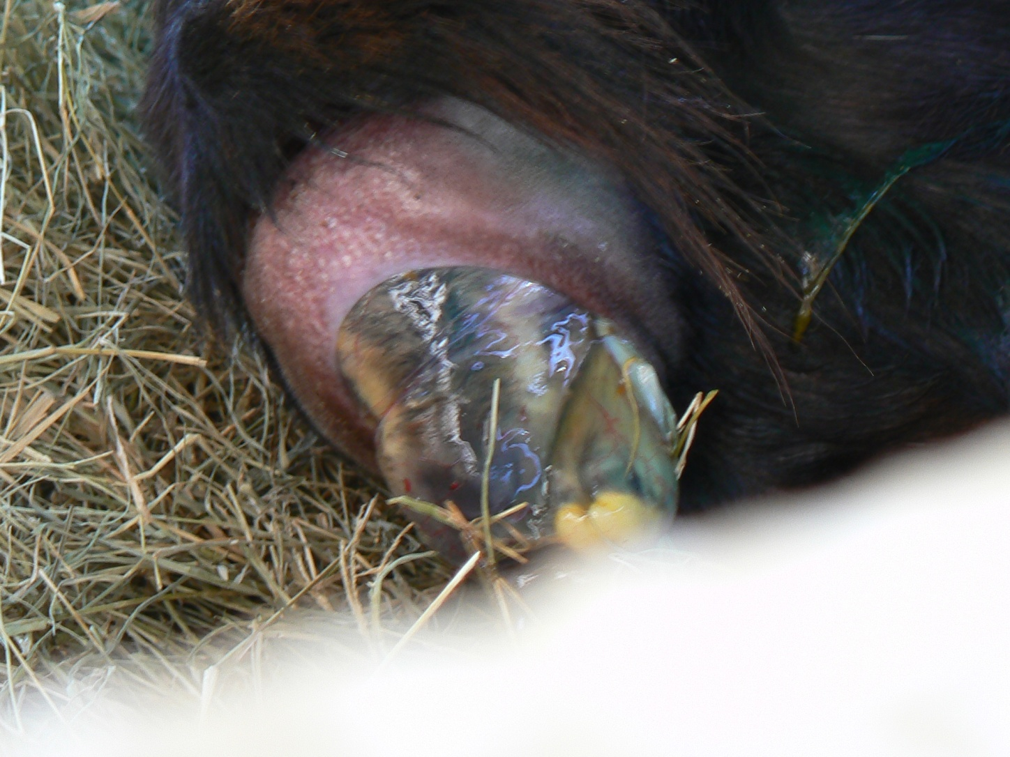
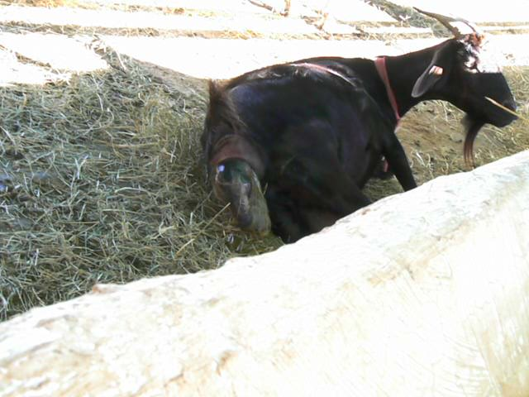
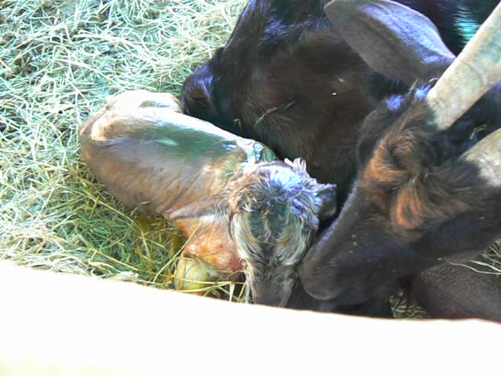
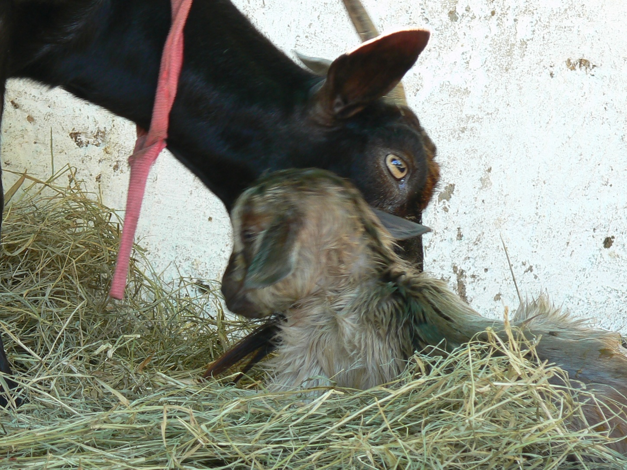
PARTO

Slide 37
Expulsión de la placenta hasta 8 h
  Ausencia de signos de infección, hasta
  12 – 18 horas
Loquios, hasta 3 semanas
Involución uterina completa, 28 d
(Mobini et al., 2002)

Slide 38
Estrategias para el incremento en la eficiencia reproductiva
Aumento del número de crías nacidas por año
$
Aumento del número de crías nacidas por parto
Aumento del número de partos por hembra

Slide 39
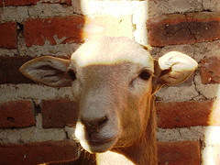
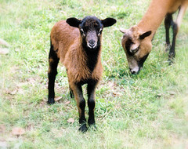
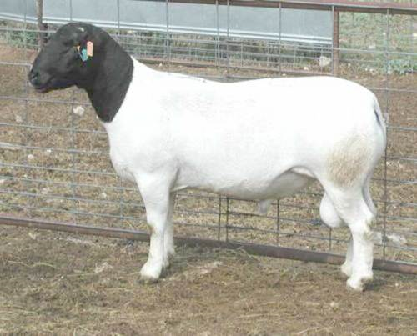
Estrategias para el incremento en la eficiencia reproductiva
Aumento del número de crías nacidas por parto
  Selección por partos dobles
Proporción de partos sencillos y múltiples en ovejas de pelo
 | West African | Barbados | Persa
Simples | 20 – 30% | 10 – 20% | 90 – 95%
Gemelares | >60% | >60% | 2 – 5%
Triples | <10% | 10 – 12% | <1%
(Rodríguez, 1993)

Slide 40
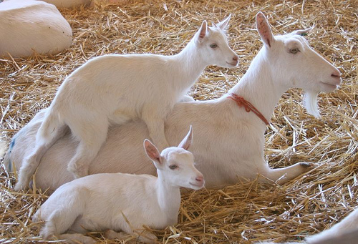
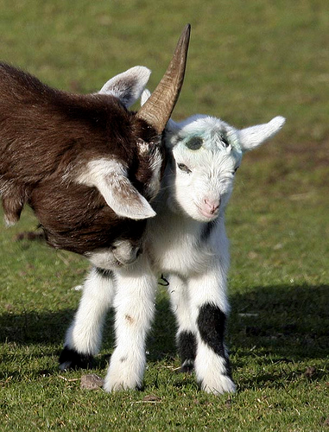
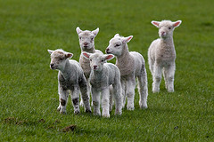
Estrategias para el incremento en la eficiencia reproductiva
Aumento del numero de partos por hembra
  Selección de hembras de razas no estacionales
  Terapia hormonal exógena
  Control de Fotoperiodo
  Reducción del IEP

Slide 41
Sistemas de intensificación de la reproducción
Intervalo de partos normal de 12 meses:
  Típico de la mayoría de los sistemas extensivos, el macho permanece con las hembras todo el tiempo.
Dos partos al año:
  Todas las hembras conciben un mes después del parto. IP=6 m
  Desgaste fisiológico
  Solo razas no estacionales. Muy difícil.

Slide 42
Tres partos en dos años:
  IP de 8 meses – 1,5 partos/h/año
  Rebaño dividido en dos grupos
  Partos cada 4 meses
  Si no queda preñada en su grupo, pasa al otro grupo
  Todas las hembras pueden parir cada 8 o 12 meses
 | AÑO 1 |  |  |  |  |  |  |  |  |  |  |  | AÑO 2
grupo | E | F | M | A | M | J | J | A | S | O | N | D | E | F | M | A | M | J | J | A | S | O | N | D
A | P |  |  | M |  |  |  |  | P |  |  | M |  |  |  |  | P |  |  | M
B |  |  |  |  | P |  |  | M |  |  |  |  | P |  |  | M |  |  |  |  | P |  |  | M

Slide 43
Cuatro partos en tres años
  IP de 9 meses – 1,33 partos/h/año
  Rebaño dividido en 2 grupos
  Si no queda gestante en su grupo pasa al siguiente
 | AÑO 1 |  |  |  |  |  |  |  |  |  |  |  | AÑO 2
grupo | E | F | M | A | M | J | J | A | S | O | N | D | E | F | M | A | M | J | J | A | S | O | N | D
A | P |  |  |  | M |  |  |  |  | P |  |  |  | M |  |  |  |  | P |  |  |  | M
B | M |  |  |  |  | P |  |  |  | M |  |  |  |  | P |  |  |  | M |  |  |  |  | P
 | AÑO 3
grupo | E | F | M | A | M | J | J | A | S | O | N | D
A |  |  |  | P |  |  |  | M
B |  |  |  | M |  |  |  |  | P

Slide 44
CAMAL (Cornell Alternate Month Accelerated Lambing system)
  Tres partos en dos años
  IP de 8 meses – 1,5 partos/h/año
  4 grupos. Partos cada 2 meses.
  Todas las hembras pueden parir a intervalos de 8,10,12 m
  Reúne las ventajas de 2 partos al año y 3 en 2 años.
 | AÑO 1 |  |  |  |  |  |  |  |  |  |  |  | AÑO 2
grupo | E | F | M | A | M | J | J | A | S | O | N | D | E | F | M | A | M | J | J | A | S | O | N | D
A | P |  |  | M |  |  |  |  | P |  |  | M |  |  |  |  | P |  |  | M
B |  |  | P |  |  | M |  |  |  |  | P |  |  | M |  |  |  |  | P |  |  | M
C |  |  |  |  | P |  |  | M |  |  |  |  | P |  |  | M |  |  |  |  | P |  |  | M
D |  | M |  |  |  |  | P |  |  | M |  |  |  |  | P |  |  | M |  |  |  |  | P

Slide 45
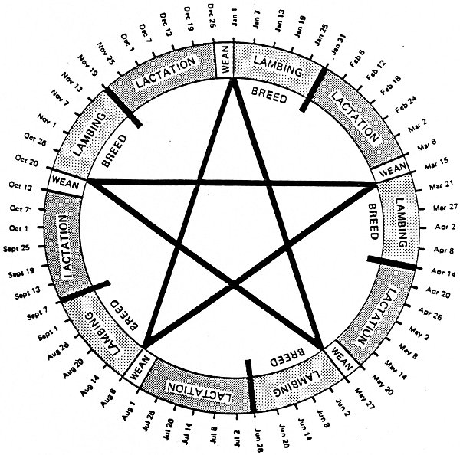
Sistema STAR
  Cinco partos en tres años
  IP de 7,2 meses – 1,67 partos/h/año
El rebaño se compone de 3 grupos, manejados individualmente
  Hembras en servicio y preñadas + machos
  Hembras en parto o lactantes + crías
  Corderos / cabritones en crecimiento

Slide 46
5 periodos de 73 d
  Gestación: 146 d
  73 x 2 = 146
  73 x 5 =365 d
1/3 rebaño
(30 d P1)
1/3 rebaño
(30 d P2)
Separar prox. Parto
1/3 rebañ0
(30 d P3)
Parto 1er grupo
Luego del 3er periodo…
5
1
4
2
3

Slide 47
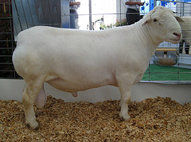
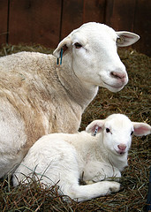
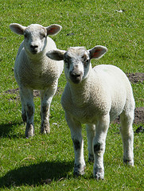
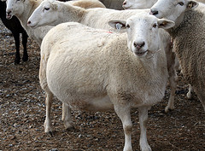
El rebaño se compone de 3 grupos, manejados individualmente
  Hembras en servicio y preñadas + machos
  Hembras en parto o lactantes + crías
  Corderos / en crecimiento

Slide 48
Sistemas de intensificación de la reproducción
 |  | IEP (m) |  |  | Partos/hembra/año
Periodos de partos al año |  | Pñ a 1ª | Pñ a 2ª | Pñ a 3ª | Pñ a 1ª | Pñ a 2ª | Pñ a 3ª
1 | Normal | 12 | 24 | 36 | 1.0 | 0.5 | 0.33
2 | 2 al año | 6 | 12 | 18 | 2.0 | 1.0 | 0.67
3 | 3 en 2 años | 8 | 12 | 16 | 1.5 | 1.0 | 0.75
4 | 4 en 3 años | 9 | 12 | 15 | 1.33 | 1.0 | 0.80
5 | STAR | 7.2 | 9.6 | 12 | 1.67 | 1.25 | 1.0
6 | CAMAL | 8 | 10 | 12 | 1.5 | 1.20 | 1.0
(Hogue, 1994)

Slide 49
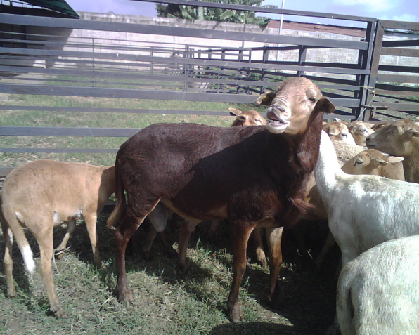
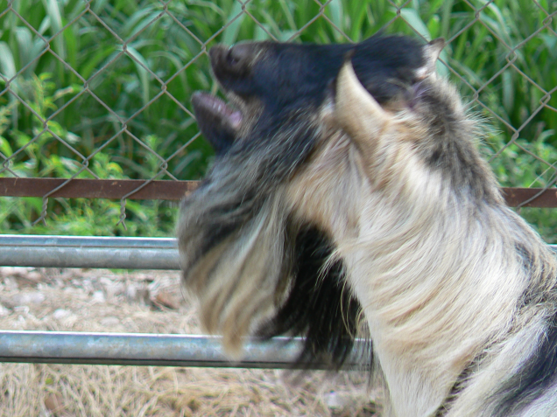
Inseminación Artificial
Hembras de alto valor genético
Condiciones nutricionales, sanitarias y reproductivas
Detección de celos
  Celos naturales
  Métodos de sincronización del celo

Slide 50
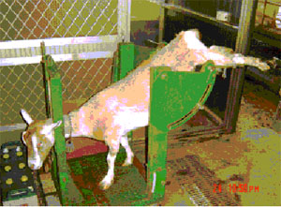
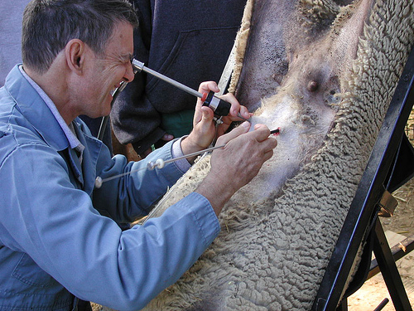
Inseminación Artificial
Semen fresco vs. Semen congelado
IA Cervical vs. IA laparoscópica

Slide 51
Inseminación Artificial
ER y prolificidad en cabras inseminadas intrauterinamente con semen refrigerado o servidas por monta natural
(Martínez Rojero et al., 2006)
Servicio | N | ER | Prolificidad
IA | 40 | 67,5% a | 1,18 ± 0,39 a
Natural | 41 | 82,5% b | 1,20 ± 0,41 a

Slide 52
PRODUCCIÓN Vs. REPRODUCCIÓN
E | F | M | A | M | J | J | A | S | O | N | D
P |  |  |  |  |  |  | M |  |  | S
P | M |  |  | S |  | P | M |  |  | S
1
2

Slide 53
Estrategias para el incremento en la eficiencia reproductiva
Estrategias para el incremento en la eficiencia reproductiva
Efecto “Macho”: Sincronización
Uso de técnicas:
  I. A.
  T. E.
Nutrición y estimulantes de crecimiento: Mejora la Edad a la pubertad.
Tratamientos hormonales.
Estrategias genéticas:
  Selección,
  Cruzamiento.

Slide 54
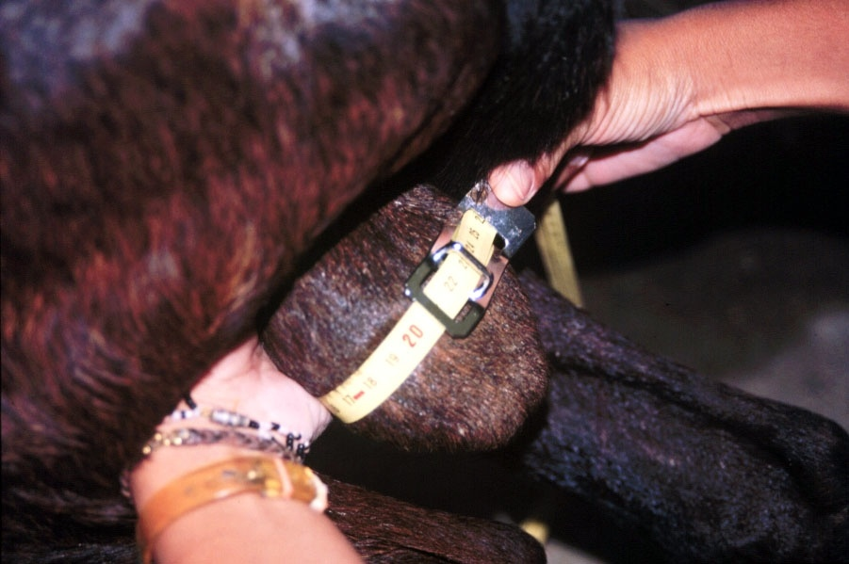
Evaluación de machos
  Examen físico
  Énfasis en evaluar ojos, patas, testículos y pene.
  Descartar machos acornes
  Circunferencia escrotal
    Relación con producción espermática; edad a la pubertad y prolificidad de sus hijas. Alta heredabilidad.
    Carnero > 28 cm (8 – 14 m)
    > 32 cm (14 m o mas) M. cabrío 25 – 28 cm (45 Kg)
    (Mobini et al., 2002)

Slide 55
Evaluación de machos
  Evaluación seminal
    (Mobini et al., 2002)
 | Excepcional | Satisfactorio
Motilidad | > 70% | > 30%
Morfología | > 90% | > 50%
Parámetro | Valor
Volumen | 0,5 ml
Motilidad lineal | 70%
Concentración | 2 x 10⁹ / ml
Morfología | 80% normal

Slide 56
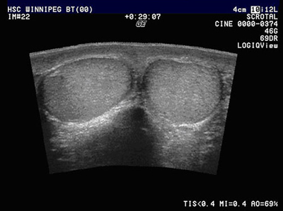


Evaluación de machos
  Otros exámenes
    (Mobini et al., 2002)
Ultrasonografía
Biopsia testicular
Serología (B. melitensis,
leptospirosis)

Slide 57


Evaluación de hembras
  Peso – CC
  Sanidad
  Actividad Reproductiva
    Registros
    Ultrasonido

Slide 58
Resumen de parámetros reproductivos
Parámetro | Cabras | Ovejas
Pubertad | 4 – 8 m | 6 – 10 m
Ciclo estral | 21 d | 17 d
Celo | 32.4 ± 3.6 h | 30 ± 10,1 h
Gestación | 147 – 155 d | 145 – 150 d
Edad al 1er parto | 15 – 22 m | 13 – 16 m
IEP | 12 m | 8 m
Prolificidad | 1,12 – 1,7 | 1,04 – 1,9
ER | 80 – 90% | 80 - 90%

Slide 59


